Slide 1
Организация коррекционной работы и оказание кризисной психологической помощи детям и подросткам с суицидоопасным поведением

Slide 2
Портрет подростка XXI века
Первое поколение, которое родилось в эпоху Интернета
Для центениалов цифровая жизнь такая же реальная!
Приобретают информацию глазами, воспринимают ее как кадры из клипа
Увиденное поглощается намного быстрее и качественнее
Интровертированы
Любят свободу
Предпочитают самообразование

Slide 3
По данным, предоставленным У «Гомельская областная клиническая психиатрическая больница», к суицидальным попыткам склонны:
Девочки
Возраст 12 – 16 лет
Нарушенные детско-родительские отношения / неполная семья
*Подростки, совершающие попытки самоубийства, достоверно часто воспитываются в неблагополучных и конфликтных семьях с тяжёлым психологическим климатом. Взаимоотношения в таких семьях сопровождаются разного рода конфликтами (между родителями, родителями и детьми, другими родственниками.)
Жертвы буллинга
*Отверженные дети, как правило, занимают низшие ступени в статусной иерархии группы, подвергаются насмешкам, преследованию, физическому и психическому насилию.
Склонны к меланхолии / либо наоборот, любят внимание, активистки и отличницы
Частые больничные, поиск причин нездоровья
*Течение таких депрессивных состояний неразрывно связано с какими-либо соматическими расстройствами у человека, усугубляющими его самоощущение

Slide 4
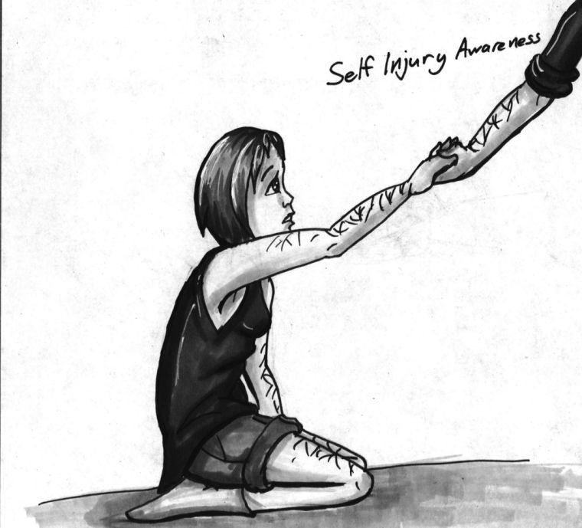
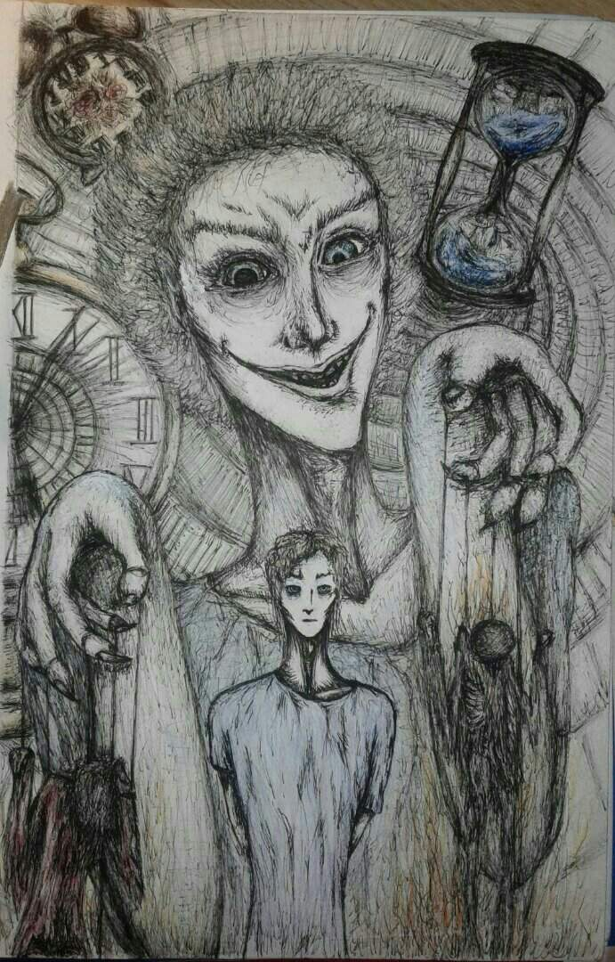
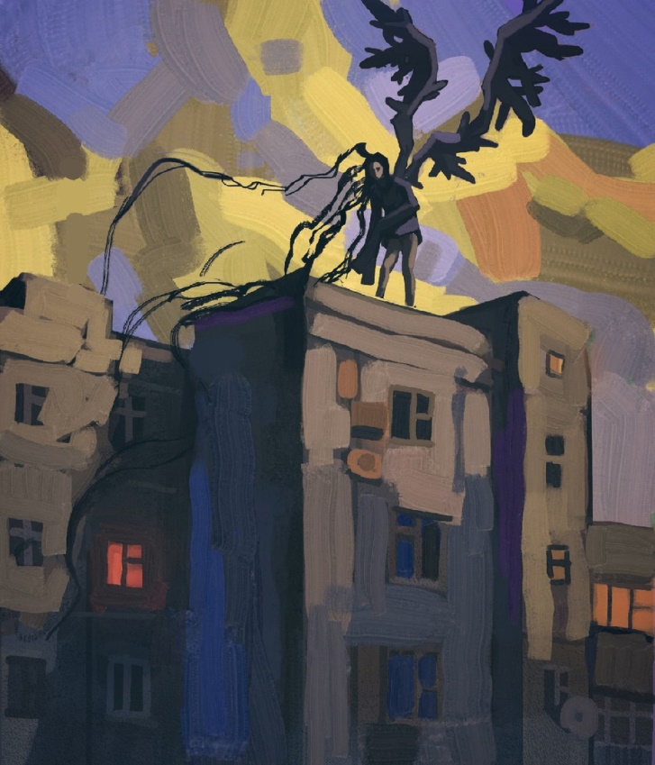
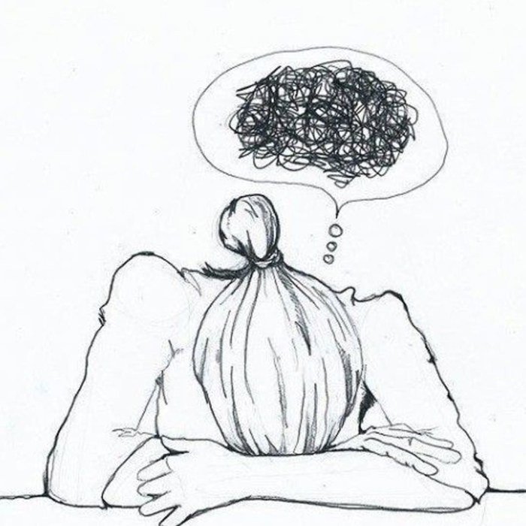
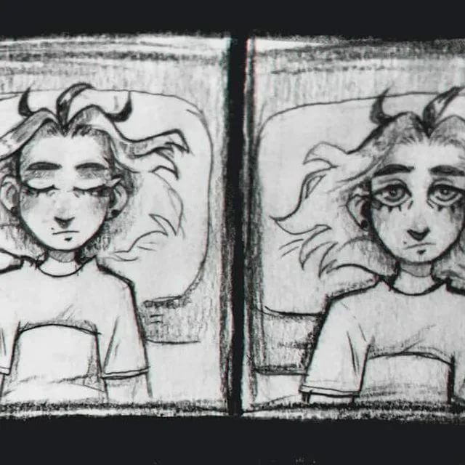
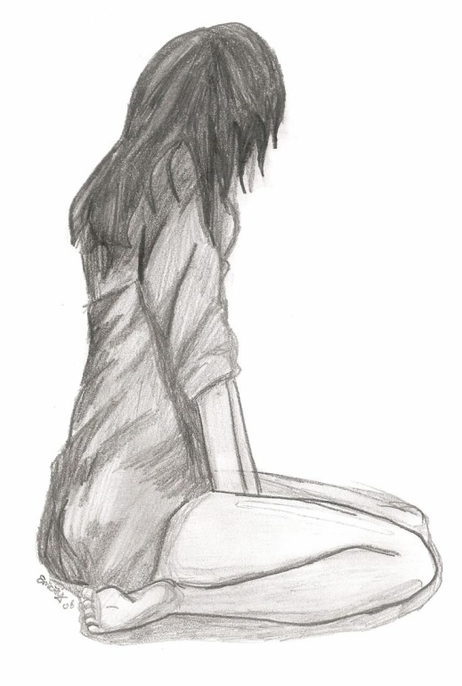
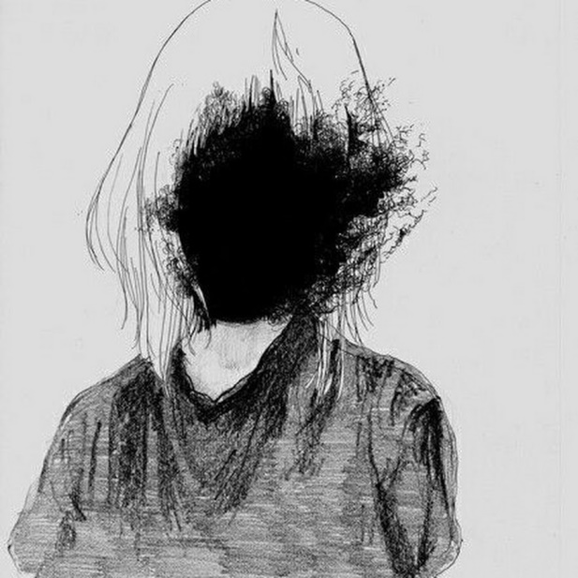
Рисунки подростков, на которые следует обратить внимание

Slide 5
Индивидуальная работа с ребенком
Хороший ли Вы психолог?
* По мнению подростков:
понимающий, заботливый, не осуждающий;
доступный;
внимательно слушает даже самые ужасные и постыдные рассказы;
не оценивает (подчеркивает, что испытываемые ребенком (подростком) чувства — нормальное явление);
информирует обо всем (литература, фильмы, книги по теме)
А еще хороший психолог не должен :
Говорить, что суицид является психическим заболеванием;
Пересказывать содержание беседы родителям или педагогам;
давать обещания, которые не сможет выполнить, т. к. это приведёт к обманутым надеждам, разочарованию.

Slide 6
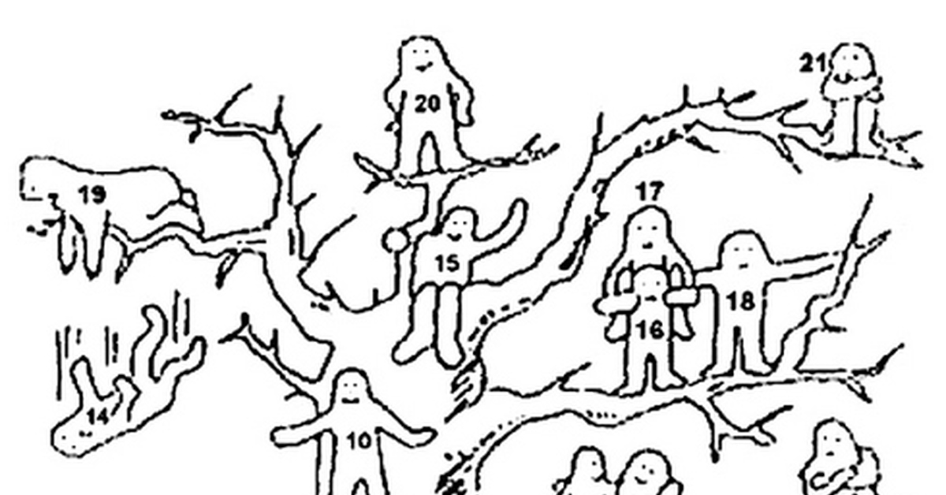
Психологическая диагностика суицидальных интенций
Каждая оценка суицидального поведения должна включать в себя:
– проверку имеющих отношение к суициду факторов риска;
– историю проявлений суицидального поведения;
– неизменяемые биологические, психосоциальные, психические,
ситуативные условия, или состояние здоровья;
– степень проявления текущих суицидальных симптомов, включая
уровень ощущения безнадежности;
– внезапные сильные факторы стресса;
– уровень импульсивности и самоконтроля;
– защитные факторы (антисуицидальные факторы)

Slide 7
Примерная шкала оценки суицидального риска
1. Риск отсутствует. По сути, риска нанесения себе вреда (членовредительства) не существует.
2. Незначительный. Суицидальные идеи ограничены, нет твердых планов или подготовки к нанесению себе вреда, известно всего лишь несколько факторов риска. Намерение совершить самоубийство не очевидно, но суицидальные идеи присутствуют. У индивидуума нет определенных планов и не было попыток самоубийства в прошлом.
3. Умеренный. На лицо твердые планы и подготовка с заметным присутствием суицидальных идей, возможно наличие попыток суицида в прошлом, и, по крайней мере, два дополнительных фактора риска. Или, при наличии более одного фактора риска суицида, присутствуют суицидальные идеи и намерение, но отрицается наличие четкого плана. Присутствует мотивация улучшить, по возможности, свое текущее эмоциональное состояние и психологический статус.
4. Высокий. Четкие и твердые планы и подготовка к тому, чтобы причинить себе вред, или известно, что у индивидуума были многочисленные попытки самоубийства в прошлом, наличие двух или более факторов риска. Суицидальные идеи и намерения вербализуются наряду с хорошо продуманным планом и средствами для выполнения этого плана. Индивидуум проявляет когнитивную жесткость и отсутствие надежд на будущее, отвергает предлагаемую социальную поддержку

Slide 8
Самоповреждения
Самоповреждение описывает любое поведение, при котором кто-то причиняет себе вред, обычно как способ справиться с трудными или тревожными мыслями и чувствами. Порезы являются наиболее распространенными, на них приходится примерно 70% пациентов, получающих самоповреждения.
Потенциальное расстройство СмПв может характеризоваться высоким уровнем депрессивных симптомов и тревоги.
От 55% до 85% людей с СмПв в анамнезе также сообщают о суицидальном поведении.
Более высокая частота СмПв связана с повышенным риском попыток самоубийств.
Табуированность и стигматизация темы психического здоровья.
Избегание помощи, отказ от сообщения кому-либо о проблемах получили название «отрицание помощи», и этот феномен особенно ярко проявляется при суицидальных мыслях, когда наибольшая выраженность симптомов отрицательно связана с желанием получить поддержку.
Высокая стигматизация тех, кто наносит себе повреждения, негативные реакции (страх, непонимание) со стороны родителей, учителей и медицинских работников, отношение к самоповреждению как к суицидальной попытке — все это мешает подросткам с самоповреждающим поведением обращаться за помощью.

Slide 9
Индивидуальное консультирование подростков с самоповреждающим поведением
Контроль за реакцией. Острая или резкая, категоричная реакция пугает подростка и значительно снижает шансы на обращение за помощью в дальнейшем.
Пациенты, которые воспринимали своего психолога как теплого и принимающего, сообщали о меньшем количестве эпизодов СмПв.
Для установления контакта с учеником, совершающим самоповреждения, необходимы доверительные отношения. В случае подозрения на то, что ученик совершает самоповреждения, рекомендуется вести разговор без осуждения, создавая пространство понимания и принятия, задействуя ресурсы эмпатии и сопереживания.
Самоповреждающее поведение часто вызывает сильные эмоциональные реакции — страх, отчаяние, отвращение —психологу стоит отслеживать эти эмоции и их проявления в вербальной и невербальной коммуникации. Эмоциональная реакция со стороны взрослого может привести к еще большему замыканию подростка в своей проблеме и утрате его доверия.

Slide 10
Сбор информации при подтверждении самоповреждающего поведения у ученика
Вопросы, на которые желательно получить ответы:
Частота и продолжительность самоповреждающего поведения: как давно подросток начал наносить себе повреждения и как часто (в день/неделю)? Способ самоповреждающего поведения: расчесывание, удары, поверхностные или глубокие порезы?
Тяжесть самоповреждений: есть ли угроза жизни?
Здоров ли ученик физически?
Какая у него семья? Какие отношения в семье у этого ребенка?
Есть ли конфликты в классе (травля)?
Что является причиной стресса ученика?
Отношения ученика и учителя:
Если ученик сам рассказал о самоповреждениях: рассказывал ли он кому- нибудь до этого и каковы были последствия?
Хочет ли ученик помощи, и согласен ли он получать ее от школьного психолога/учителя?
Есть ли время на установление отношений доверия с учеником (учитывая тяжесть ситуации)?
Какие источники поддержки уже доступны ученику — помогает ли ему семья?
Доступна ли психологическая и психиатрическая помощь и может ли подросток ее получить? Если учитель/психолог обращается за помощью к другому специалисту: достаточно ли он квалифицирован, имеет ли опыт работы с самоповреждающим поведением и понимает ли потребности подростка с самоповреждающим поведением?

Slide 11
Профилактика самоповреждений в учреждении образования
К неэффективным способам профилактики относят массовое распространение информации о самоповреждении (на школьных собраниях или в информационных буклетах) и использование графических материалов тревожащего и шокирующего содержания (Heath, Toste, MacPhee, 2014).
Также категорически нельзя обсуждать самоповреждения других подростков в классе или публично их расспрашивать (Toste, Heath, 2010).

Slide 12
А как нужно?
Фокус в материалах листовок и памяток: где можно получить помощь тому, кто совершает самоповреждения; какие приемы самопомощи можно использовать.
Тренинг-семинары для родителей подростков, где они не только получают информацию о самоповреждающем поведении, специалистах и центрах оказания психологической помощи, но и проходят тренинг по оказанию первичной психологической поддержки своему ребенку.

Slide 13
Коррекция самоповреждающего поведения
Мероприятия
Составить совместно с подростком «План безопасности» — с кем можно поговорить и куда пойти, если он чувствует потребность выразить свои эмоции
Проводить психообразовательные тренинги на уровне класса, где обучается подросток — обучать здоровым стратегиям совладания, саморегуляции.
Изучить сферу интересов ребенка, предложить варианты организации занятости, где подросток может научиться выражать свои чувства, не прибегая к самоповреждению.
Давать письменные задания, связанные с пониманием своего мира чувств, отношением к телу, полу и отношениям между людьми.
Проводить консультирование подростков, которые совершают самоповреждения, в групповом формате — им может быть полезно осознать, как их сверстники справляются со схожими проблемами. При этом может быть полезно подбирать группы по сходству в способностях учащихся — так, одаренным детям будут понятнее проблемы других одаренных детей.

Slide 14
Коррекция самоповреждающего поведения
Важное значение имеет эмоциональная стабилизация.
Для подростков – техники «через воображение».
Фокус при коррекции должен быть на развитии навыков регулирования эмоций, а также на стратегиях определения и достижения важных целей и ценностей.
Отдельные шаги – расспрос о ресурсах: Какая у тебя семья? Какие твои друзья? Кто тебя поддерживает? С кем ты можешь поговорить, когда тебе тяжело?
При повышенной эмоциональности подростка – развивать навыки рационального мышления!

Slide 15
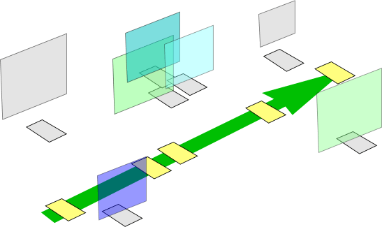
Техники, которые могут использоваться в индивидуальной работе с подростком
Техника «Жизненная прямая». Подростку предлагается нарисовать линию и представить, что это — символический рисунок их жизненного пути. Нужно отметить главные, по его мнению, события, которые произошли с ним, и точку сегодняшнего дня. Далее следует обсудить все эти события.
Графическая методика «Мечта» (основана на идеях позитивной психологии)
Необходимо нарисовать прямую линию, в конце которой обозначена мечта.
Какая она? Как мечта выглядит? Как ты будешь выглядеть в тот момент, когда мечта осуществится? Что нужно для того, чтобы приблизиться к ней хоть на шаг? Что ты можешь сделать сегодня, завтра, через неделю, через месяц, через год?

Slide 16
Основные принципы разговора с несовершеннолетним, находящимся в кризисном состоянии
Нормализовать собственное эмоциональное состояние.
Уделять все внимание собеседнику, смотреть прямо на него, расположившись удобно, без напряжения напротив него (не через стол).
Вести беседу так, будто вы обладаете неограниченным запасом времени и важнее этой беседы для вас сейчас ничего нет.
Учитывать, что нотации, уговаривания, менторский тон речи не эффективны и вредны (подросток не понимает).
Нельзя приглашать на беседу подростка через третьих лиц. При выборе места беседы главное, чтобы не было посторонних лиц (никто не должен прерывать разговор, сколько бы он ни продолжался).
Дать возможность собеседнику высказаться, не перебивая его, и говорить только тогда, когда перестанет говорить он.

Slide 17
Структура разговора и примеры фраз для первичного прояснения намерений и оказания эмоциональной поддержки
Начало разговора: «Мне показалось, что в последнее время ты выглядишь расстроенным, у тебя что-то случилось?», «Как ты сегодня себя чувствуешь?», «В каком настроении ты пришел?»;
Прояснение намерений: «Бывало ли тебе так тяжело, что не хотелось жить / хотелось, чтобы это все поскорее закончилось?»
Активное слушание. Пересказать то, что собеседник рассказал вам, чтобы он убедился, что вы действительно поняли суть услышанного и ничего не пропустили мимо ушей: «Правильно ли я понял(а), что ...?»
Расширение перспективы: «Давай подумаем, какие могут быть выходы из этой ситуации? Как ты раньше справлялся с трудностями? Чтобы ты сказал, если бы на твоем месте был твой друг?»
Нормализация, вселение надежды: «Иногда мы все чувствуем себя подавленными, неспособными что-либо изменить, но потом это состояние проходит».

